Slide 1
GÖRÜNTÜ İŞLEME
Image Processing — Piksellerden Anlamlı Bilgiye
Piksel · Renk Uzayları · Computer Vision · OpenCV

Slide 2
BÜYÜK RESIM
Görüntüden Karara: Üç Seviye
1
2
3
İmage Processing
Computer Vision
Deep Learning
→
→
Görüntüyü iyileştirir veya analize hazırlar. Parlaklık, renk, piksel üzerinde çalışır.
Karar VERMEZ, sadece görüntüyü değiştirir.
Artık görüntüyü anlamaya başlar.
"Araba var mı? İnsan var mı?" gibi sorulara cevap arar.
CNN, YOLO, ViT gibi modellerle tahmin üretir.
Sonuç: nesne tanıma, sınıflandırma.
Görüntü işleme, derin öğrenmenin rakibi değildir — çoğu zaman onun ön hazırlık aşamasıdır.
02

Slide 3
TEMEL MANTIK
Bilgisayar İçin Görüntü, Sayılardan İbarettir
SEN NE GÖRÜYORSUN?
"Bu bir kedi."
Bir nesne, bir anlam, bir hikâye görürsün.
BİLGİSAYAR NE GÖRÜYOR?
125 132 145 166 178
135 142 155 169 180
120 130 150 170 182
Sadece sayılar. Bunlara "piksel değeri" denir.
Her kare bir "LEGO parçası" gibi düşünülebilir — bu da bir piksel.
Tanım: Görüntü işleme, piksel değerlerini matematiksel yöntemlerle değiştirerek görüntüyü iyileştirme ya da analize hazırlama sürecidir.
03

Slide 4
RENK MANTIĞI
Bir Piksel, Aslında 3 Sayıdır: RGB
Red (Kırmızı) · Green (Yeşil) · Blue (Mavi)
Bilgisayar, bütün renkleri bu üç rengin karışımından oluşturur. Her piksel bu 3 sayıyı bir arada tutar.
Kırmızı
Yeşil
Mavi
Beyaz
Siyah
Sarı
R 255 G 0 B 0
R 0 G 255 B 0
R 0 G 0 B 255
R 255 G 255 B 255
R 0 G 0 B 0
R 255 G 255 B 0
Not: Bilgisayar renkleri 8 bit ile saklar → 2⁸ = 256 farklı değer (0–255). Bu yüzden her renk kanalı 0 ile 255 arasındadır.
04

Slide 5
RENK MANTIĞI
Kanal (Channel), OpenCV Formatı ve Boyut
Her pikselde üç renk bilgisi var.Bu üç bilgiye kanal (channel) denir.
Renkli Görüntü
Gri Görüntü
Height × Width × 3
3 kanal: R, G, B
Height × Width
Tek kanal (parlaklık)
OpenCV Formatı
Bir Görüntü Kaç Sayı?
(height, width, channel)
Örn: (1080, 1920, 3)
640×480 → 307.200 piksel
×3 kanal = 921.600 sayı
Önemli Not:
OpenCV, görüntüleri NumPy dizisi olarak işler ve renk kanallarını RGB değil BGR sırasıyla saklar. Bu, OpenCV ile çalışırken sık karşılaşılan bir tuzaktır.
05

Slide 6
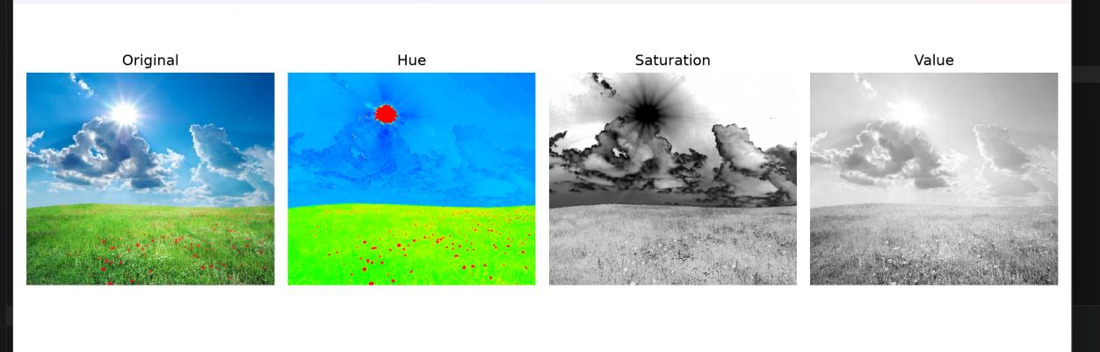
RENK MANTIĞI
HSV Renk Uzayı: Neden BGR/RGB Değil?
OpenCV görüntüleri BGR okur; fakat ışık şiddeti değiştikçe aynı nesnenin BGR değerleri de değişir. HSV, rengi parlaklıktan ayırarak daha güvenilir bir renk tespiti sağlar.
Hue (H)
Saturation (S)
Value (V)
Gerçek renk bilgisi
Rengin canlılığı / doygunluğu
Parlaklık miktarı
Orijinal görüntü ile Hue, Saturation ve Value kanallarının ayrı ayrı görünümü.
06

Slide 7
BAĞLANTI
Image Processing, Computer Vision'a Nasıl Bağlanır?
Kamera görüntüsü her zaman temiz değildir: bulanık, karanlık, gürültülü ya da sallanmış olabilir. Böyle bir görüntü doğrudan bir modele verilirse başarı düşer. Bu yüzden önce görüntü işleme, sonra CNN / YOLO / ViT çalıştırılır.
Ham
Görüntü
Görüntü İşleme
(ön işleme)
CNN / YOLO / ViT
Tahmin
→
→
→
(isteğe bağlı)
Fark ne?
Klasik görüntü işlemede filtreleri biz tasarlarız. CNN ise kendi filtrelerini eğitim sırasında kendisi öğrenir. İkisi rakip değil, birbirini tamamlayan adımlardır.
07

Slide 8
YOL HARITASI
Görüntü İşleme Teknikleri
Ham görüntüden anlamlı bilgiye giden 9 adım
1
2
3
Grayscale (Gri Tonlama)
Histogram
Gürültü Giderme(Noise Removal)
4
5
6
Filtering (Filtreleme)
Thresholding (Eşikleme)
Edge Detection (Kenar Bulma)
7
8
9
Morphological Operations
Contour Detection
Image Transformation
08

Slide 9
1
Grayscale (Gri Tonlama)
Renkli görüntüyü tek kanala indirgemek
Renkli bir görüntünün yalnızca parlaklık bilgisini içeren tek kanallı görüntüye dönüştürülmesidir. Gereksiz renk bilgisi kaldırılır.
Neden? Renk bilgisini atmak, algoritmaları daha hızlı ve verimli çalıştırır.Matematiksel işlem yükünü azaltır.
Nerede kullanılır? Kenar tespiti, eşikleme ve nesne tespiti öncesi ön işleme adımı.
→
Format değişimi: (H, W, 3) renkli → (H, W) gri, tek kanal.
Renkli
(3 kanal)
Gri Tonlama
(1 kanal)
09

Slide 10
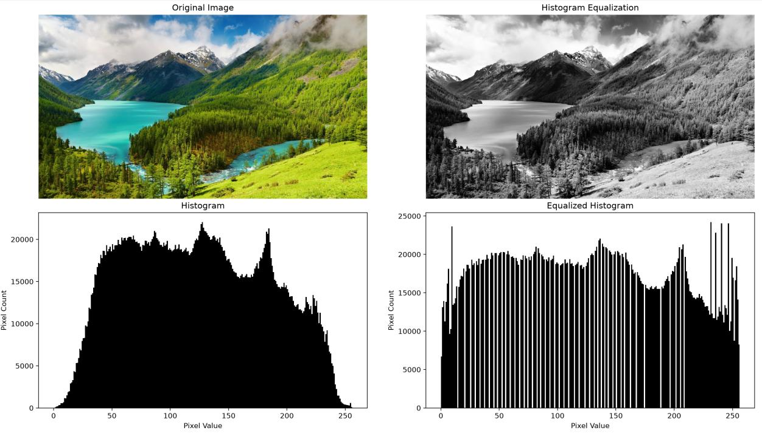
2
Histogram
Piksellerin parlaklık dağılımı
Bir görüntüdeki piksel parlaklık değerlerinin dağılımını gösteren grafiktir. X ekseni piksel yoğunluğu (0–255), Y ekseni ise o yoğunluğa sahip piksel sayısıdır.
Ne işe yarar? Görüntünün karanlık, parlak ya da düşük kontrastlı olup olmadığını anlamamızı sağlar.
Histogram Equalization: Piksel yoğunluklarını yeniden dağıtarak kontrastı artırır, detayları belirginleştirir.
Orijinal görüntü / histogramı ile Histogram Equalization sonrası hâli.
11

Slide 11
3
Gürültü Giderme (Noise Removal)
Gerçek bilgiyi bozan yanlış sayılarla mücadele
Gürültü, piksellerin olması gerekenden farklı, rastgele ve anlamsız değerler almasıdır. Genelde kamera sensöründen veya düşük ışıktan kaynaklanır.
Tuz-biber gürültüsü: Aniden patlayan siyah (0) veya beyaz (255) noktalar.
Gauss gürültüsü: Piksellerin etrafına yayılan istatistiksel sapmalar/ küçük miktarda değişimler (az ışıkta görüntünün grenli/kumlu olması).
Çözüm sonraki slaytta göreceksiniz: Median filtre tuz-biber gürültüsünü, Gaussian/Bilateral filtre ise genel gürültüyü büyük ölçüde temizler.
14

Slide 12
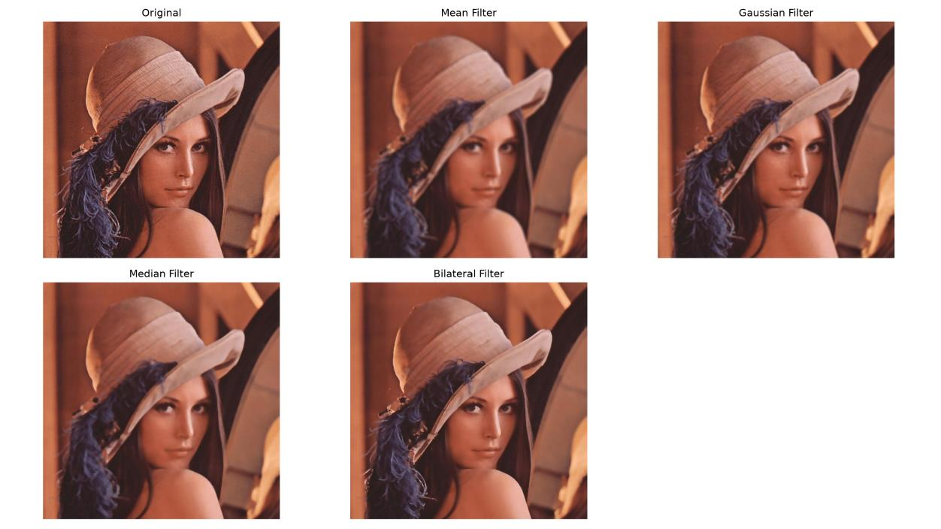
4
Filtering (Filtreleme)
Kameranın oluşturduğu hataları temizlemek
Bir pikselin yeni değeri, komşu piksellere göre yeniden hesaplanır. Kernel (çekirdek) adı verilen küçük bir matris, görüntü üzerinde gezdirilerek uygulanır.
Mean
Basit, hızlı ama kenarları bulanıklaştırır
Gaussian
Daha doğal, merkez piksele daha çok ağırlık
Median
Tuz-biber gürültüsünde çok başarılı
Bilateral
Kenarları korur, biraz daha yavaş
Buraya kadar yapılan işlemler "Ön İşleme (Preprocessing)" olarak adlandırılır. Çünkü henüz nesne aramıyoruz; sadece görüntüyü temizliyoruz ve iyileştiriyoruz.
Orijinal → Mean → Gaussian → Median → Bilateral
13

Slide 13
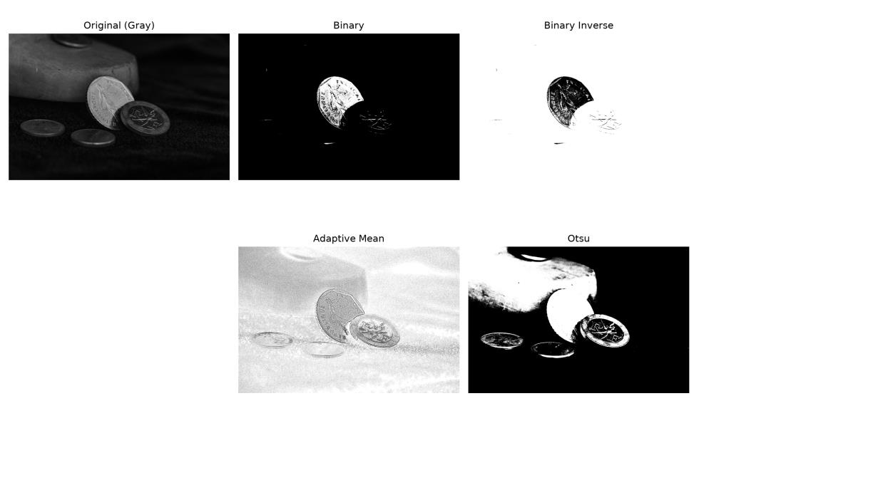
5
Thresholding (Eşikleme)
Görüntüyü siyah / beyaza ayırmak
Gri tonlu bir görüntüyü, belirlenen bir eşik değerine göre siyah ve beyaz olmak üzere iki sınıfa ayıran temel tekniktir. Amaç estetik değil, nesneyi arka plandan ayırmaktır.
Binary: Eşik altı siyah, üstü beyaz.
Binary Inverse: Binary'nin tam tersi.
Adaptive: Her bölge için farklı eşik hesaplar → değişken ışıkta başarılı.
Otsu : En uygun eşiği histogramdan otomatik kendisi bulur.
Orijinal (gri) → Binary → Binary Inverse → Adaptive Mean → Otsu
10

Slide 14
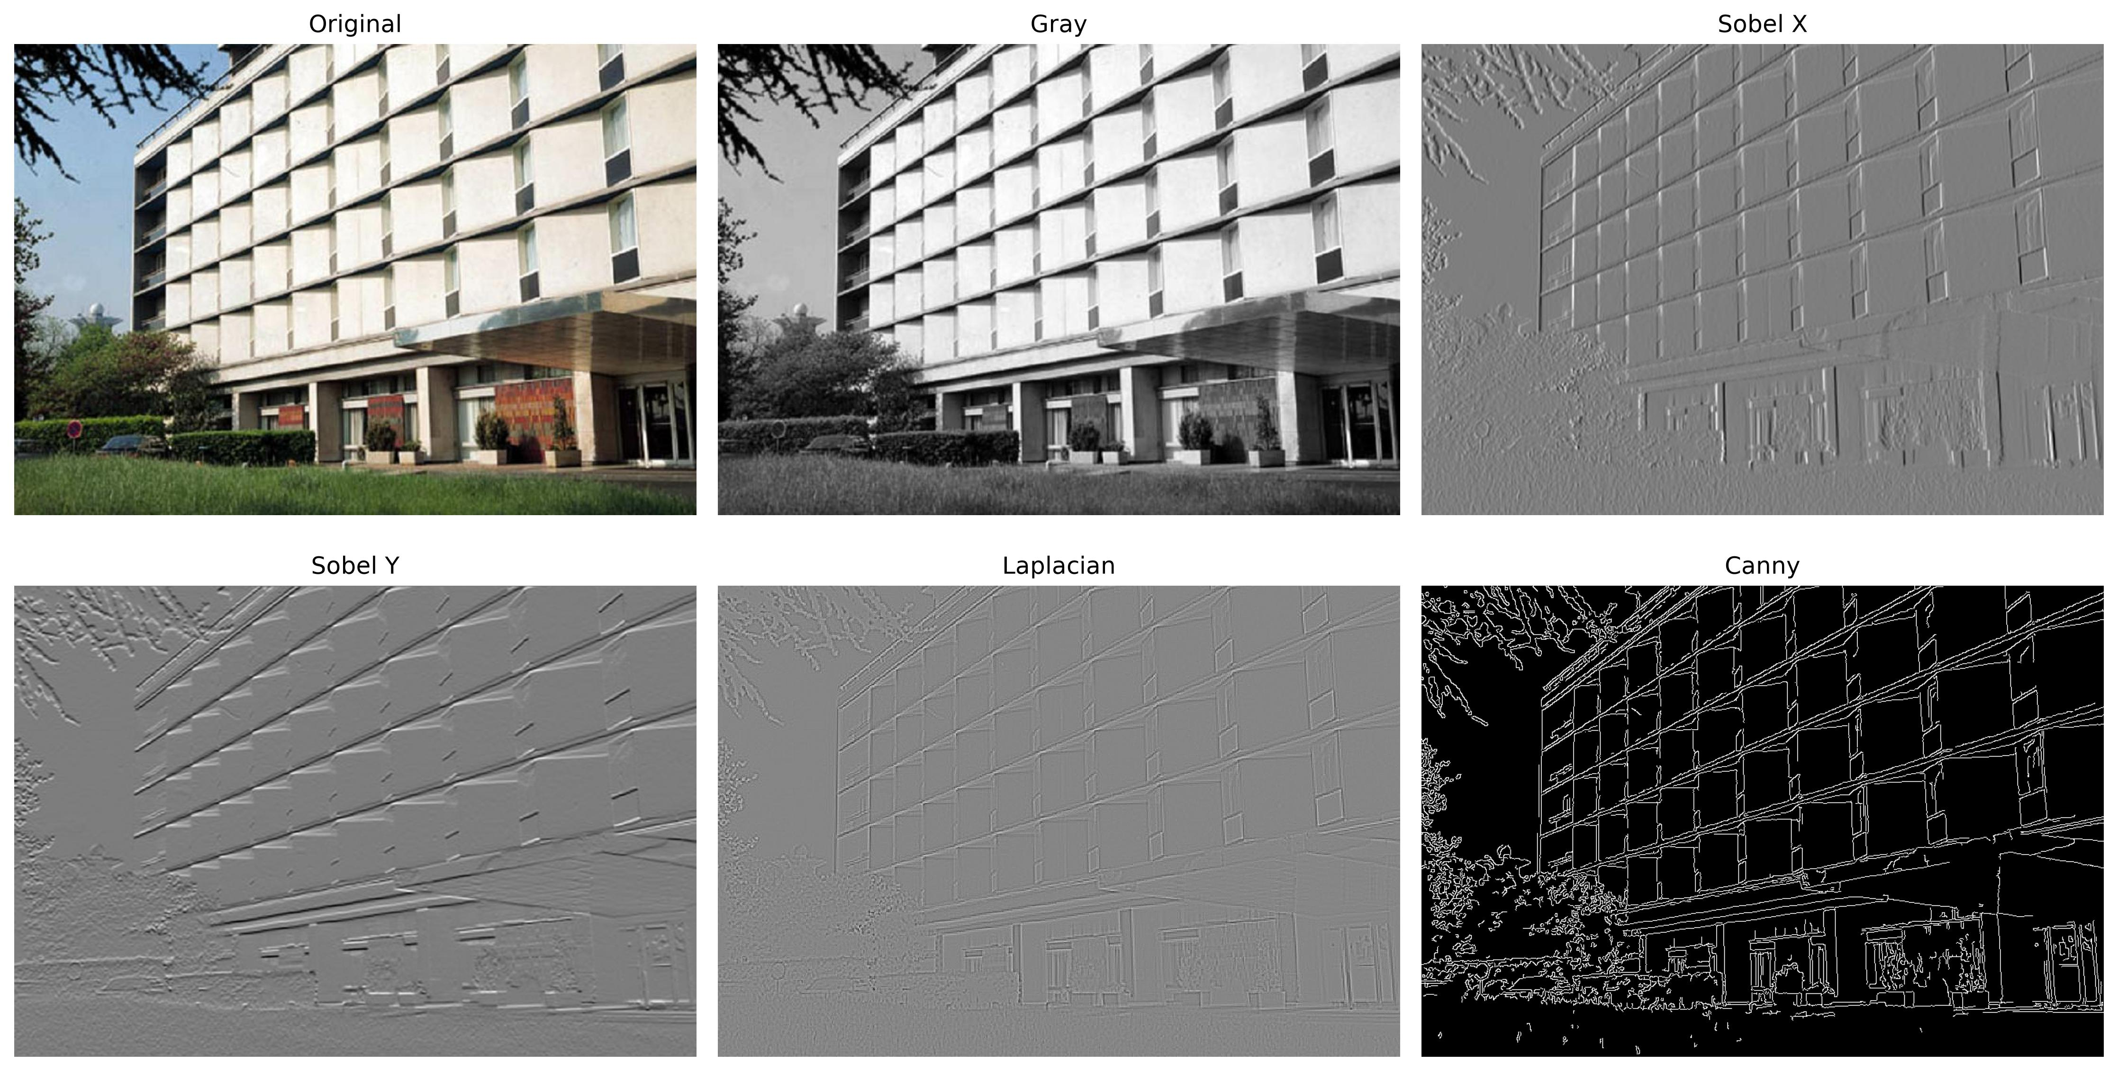
6
Edge Detection (Kenar Bulma)
Nesnelerin sınırlarını ortaya çıkarmak
Görüntüde piksel yoğunluğunun aniden değiştiği bölgeleri bularak nesnelerin sınırlarını ortaya çıkarır. Nesne tespiti ve görüntü analizinde sıkça kullanılır.
Sobel X: Sadece dikey kenarları bulur.
Sobel Y: Sadece yatay kenarları bulur.
Laplacian: Her yöndeki ani değişimi bulur, biraz gürültülü olabilir.
Canny : En gelişmiş yöntem (filtreleme, kenar inceltme ve çift eşikli eleme adımlarını barındırdığı için) — önce yumuşatır, sonra gerçek kenarları seçer.
Original → Gray → Sobel X → Sobel Y → Laplacian → Canny
15

Slide 15
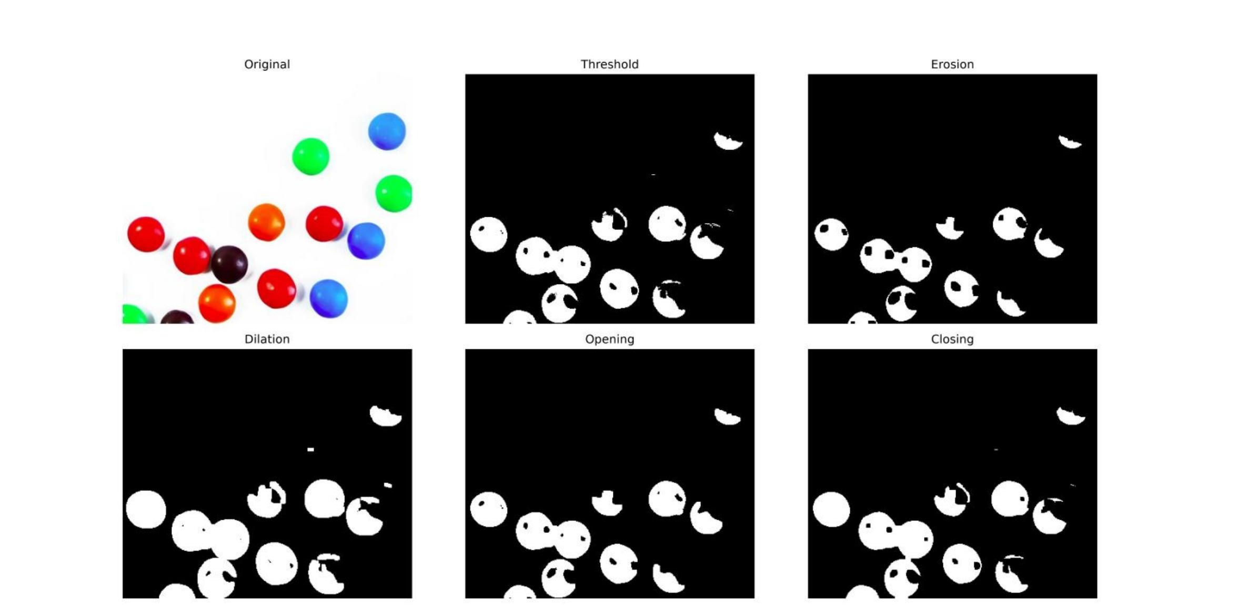
7
Morphological Operations
Nesnenin şeklini düzenlemek,temizlemek
Nesnelerin şeklini düzenlemek amacıyla kullanılan işlemlerdir: boşluk doldurma, gürültü temizleme, büyütme ve küçültme.
Erosion: Nesneyi küçültür, ince yerler kaybolur.
Dilation: Nesneyi büyütür, boşluklar kapanır.
Opening: Erosion + Dilation → küçük gürültüleri temizler.
Closing: Dilation + Erosion → küçük boşlukları doldurur.
Original → Threshold → Erosion → Dilation → Opening → Closing
16

Slide 16
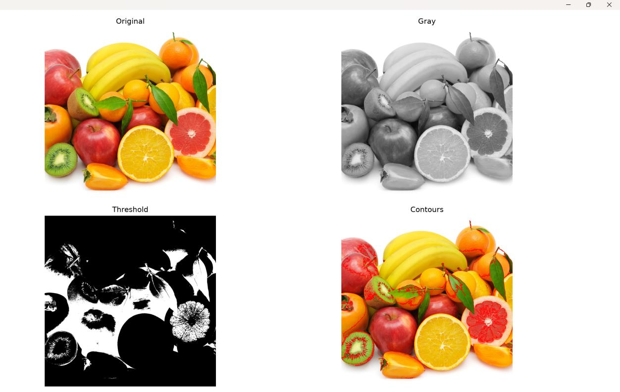
8
Contour Detection
"Burada bir nesne var" demek
Kontur, bir nesnenin dış sınırını takip eden çizgidir. Konturlar sayesinde nesnelerin konumu, şekli ve sayısı belirlenebilir.
Neden Threshold'tan sonra? Gri seviyeli görüntüdeki kafa karıştırıcı gölgeleri ve yumuşak ton geçişlerini tamamen yok etmek için önce Thresholding uygulanır. Görüntü sadece siyah ve beyazdan oluşan net bir maskeye dönüştürüldüğünde, bilgisayar nesne sınırlarını hiçbir gürültüye takılmadan milimetrik olarak tespit edebilir.
Kullanım alanı: Nesne sayma, şekil analizi.
Original → Gray → Threshold → Contours (Bulunan kontur sayısı: 4032)
17

Slide 17
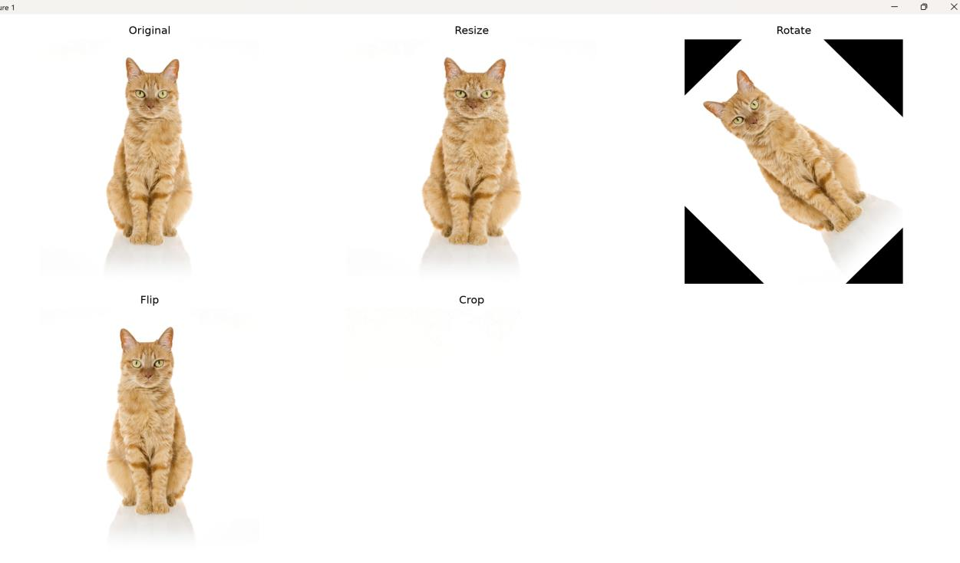
9
Image Transformation
İçeriği değil, boyutu / konumu değiştirmek
Şimdiye kadarki teknikler piksel değerlerini değiştiriyordu. Image Transformation ise görüntünün konumunu veya boyutunu değiştirir; içerik aynı kalır.
Resize: Boyutlandırma.
Rotate: Döndürme.
Flip: Aynalama.
Crop / Translation: Kırpma / taşıma.
Bu teknikler özellikle YOLO gibi modellerde Data Augmentation (veri artırma) mantığını anlamak için çok önemlidir.
Original → Resize → Rotate → Flip → Crop
18

Slide 18
ARAÇ
OpenCV Nedir?
Görüntü işleme ve bilgisayarlı görü için açık kaynaklı, Python ve C++ destekli en yaygın kütüphane.
NumPy Dizisi
BGR Sırası
Görüntüleri NumPy array olarak işler.
Renk kanallarını RGB değil BGR sırasıyla okur.
(H, W, C) Formatı
Hazır Fonksiyonlar
Örn: (1080, 1920, 3) → yükseklik, genişlik, kanal.
Threshold, filtering, edge detection, contour — hepsi hazır.
19

Slide 19
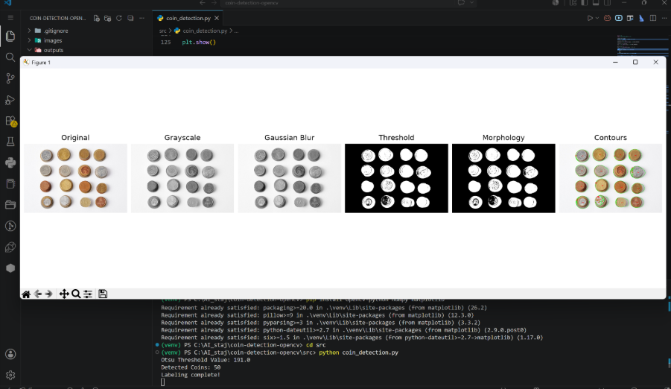
UYGULAMA · PROJE 1
Akıllı Madeni Para Tespiti
Coin Counter & Classifier
Amaç: nesne tespiti için gerekli klasik görüntü işleme adımlarını uçtan uca uygulamak.
1
Original : Kameradan alınan ham renkli veri.
2
Grayscale : Renk bilgisini atarak, hesaplama yükünü azaltıp sadece parlaklığa (yoğunluğa) odaklanıyoruz.
3
Gaussian Blur: Görüntüdeki yüksek frekanslı gürültüyü (karıncalanmayı) yumuşatarak kenar tespiti için zemini pürüzsüzleştiriyoruz.
4
Threshold : Görüntüyü 'siyah-arka plan' ve 'beyaz-nesne' olarak iki sınıfa ayırıp, nesneleri arka plandan koparıyoruz
5
5
Morphology : Eşikleme sonrası paraların üzerinde kalan küçük delikleri/boşlukları tam ve pürüzsüz daireler haline getiriyoruz.
6 6 66
Contours : Son adımda, nesnelerin dış sınırlarını yeşil halkalarla çizerek analiz işlemini gerçekleştiriyoruz.
Uygulanan pipeline: Original → Grayscale → Gaussian Blur → Threshold → Morphology → Contours
20

Slide 20
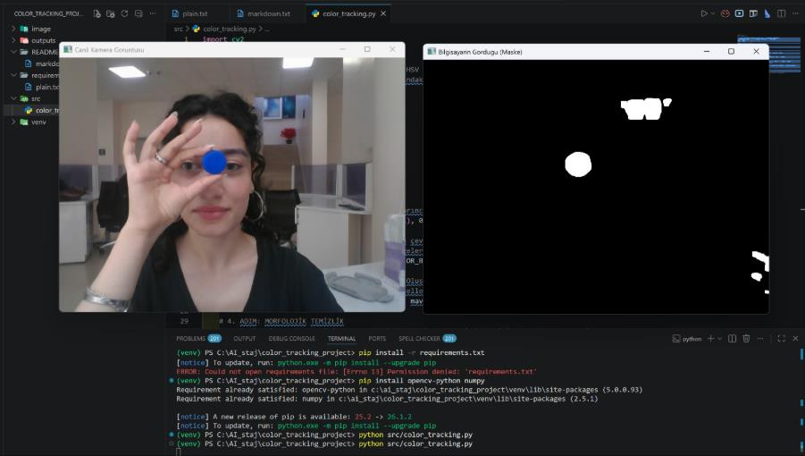
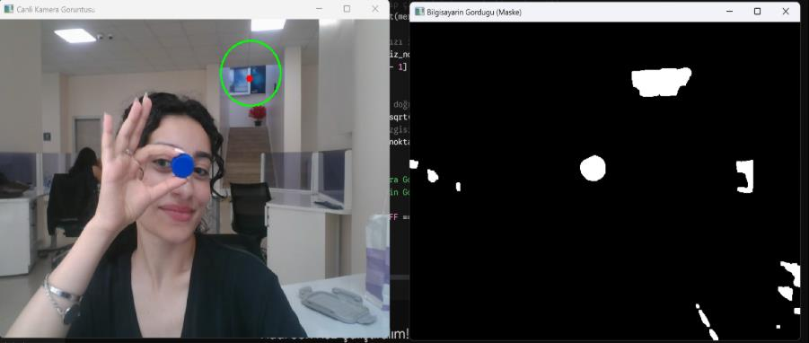
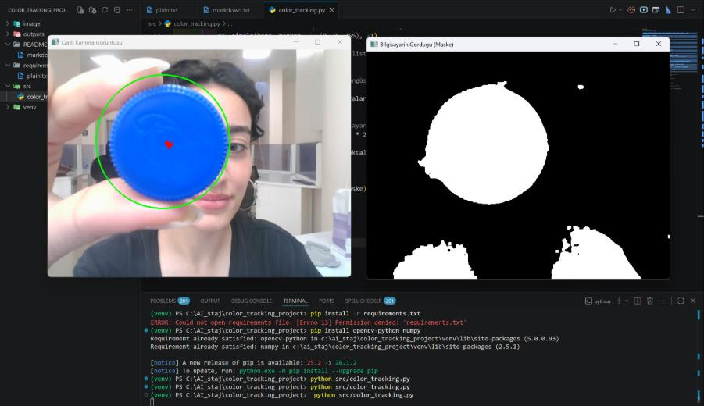
UYGULAMA · PROJE 2
Canlı Renk Takibi
Object Tracker — Python & OpenCV
Amaç: belirli bir renkteki (örn. mavi) nesneyi canlı kamera görüntüsünde gerçek zamanlı takip etmek.
1. HSV'ye çevir
2. Maskeleme
3. Morphology
4. Merkezi bul
Işık değişimlerinden etkilenmeden renk tespiti
Hedef rengi arka plandan ayır (thresholding)
Küçük gürültüleri temizle
Görüntü momentleri ile (X, Y) hesapla
Sol kamerada canlı görüntü, sağda bilgisayarın gördüğü maske (HSV tabanlı renk tespiti).
21

Slide 21
Kaynakça
Konu Anlatımı
ChatGPT
Claude
Kütüphane ve Dokümantasyon
OpenCV Developers, "OpenCV Documentation", https://docs.opencv.org
NumPy Developers, "NumPy Documentation", https://numpy.org/doc
Kendi Projelerim
Akıllı Madeni Para Sayıcı (Coin Counter & Classifier) — kendi Python/OpenCV projem
Canlı Renk Takibi (Object Tracker) — kendi Python/OpenCV projem
22

